Slide 1
Deficiência de amplitude de movimento e mobilidade articular.
Prof. Esp. Kemil Rocha Sousa

Slide 2
Amplitude de Movimento (ADM)
O conjunto de exercícios que visa à avaliação ou normalização da amplitude de movimento (ADM) é uma técnica básica usada para o exame do movimento e para iniciá-lo em um programa de intervenção fisioterapêutica.
O movimento necessário para realizar atividades funcionais ocorre como a ação de forças musculares ou externas que movem os ossos em diferentes padrões ou ADM´s.
(KISNER & KOLBY, 2009)

Slide 3
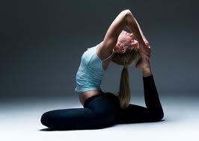
Controle do Movimento
Informações organizadas do SNC;
Ossos se movimentam um em relação ao outro nas articulações que os conectam;
Integridade estrutural e flexibilidade dos tecidos moles.

Slide 4
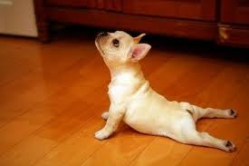
ADM
É o movimento completo de uma articulação.
A maioria dos pacientes com afecções ME necessitam de atividades de mobilidade durante o programa de reabilitação.
(HALL & BRODY, 2007)

Slide 5
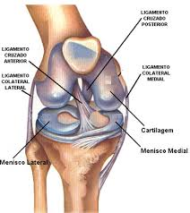
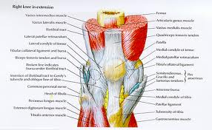
Quando um segmento se movimenta ao longo da ADM:
Todas as estruturas da região são afetadas:
Músculos;
Superfícies articulares;
Cápsulas;
Ligamentos;
Fáscias;
Vasos;
Nervos.

Slide 6
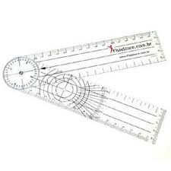
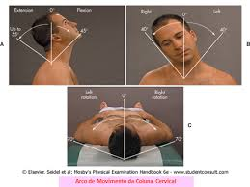
ADM X Excursão muscular funcional
ADM é medida por:
Excursão funcional é a distância que um músculo é capaz de se encurtar após ter sido alongado até seu comprimento máximo.

Slide 7
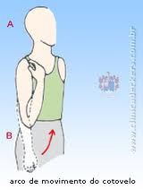
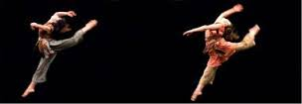
Excursão funcional
Insuficiência ativa- músculo no extremo mínimo de amplitude.
Insuficiência passiva- músculo no extremo máximo de alongamento.

Slide 8
Integridade da ADM
Para manter a ADM normal, os segmentos precisam ser periodicamente movidos em sua amplitude possível (tanto articular quanto muscular).
(KISNER & KOLBY, 2009)

Slide 9
ADM reduzida
Doenças sistêmicas
Doenças articulares
Doenças neurológicas
Doenças musculares
Agressões cirúrgicas ou traumáticas
Inatividade
Imobilização

Slide 10
Tipos de Exercícios de ADM
ADM passiva: é o movimento de um segmento dentro da ADM livre, produzido inteiramente por uma força externa (gravidade, aparelho, terapeuta, outra parte do corpo da pessoa).
ADM ativa: movimento de um segmento dentro da ADM livre produzido pela contração ativa dos músculos que cruzam aquela articulação.
ADM ativa-assistida: ADM ativa na qual uma força externa oferece auxílio para completar o movimento.

Slide 12
ADM passiva
Segmentos com tecidos com inflamação aguda (2 a 6 dias)- sinais flogísticos
Quando um paciente não é capaz ou não está autorizado a movimentar ativamente um segmento ou segmentos do corpo:
Coma
Paralisia
Repouso absoluto no leito

Slide 13
Metas da ADM passiva
Manter a mobilidade art. e do tecido conjuntivo;
Minimizar os efeitos da formação de contraturas;
Manter a elasticidade mecânica do músculo;
Auxiliar a circulação e a dinâmica vascular;
Diminuir ou inibir a dor;
Auxiliar o processo de cicatrização após lesão ou cirurgia;
Ajudar a manter no paciente a percepção dos movimentos.

Slide 14
Outros usos da ADM passiva
Examinar estruturas inertes usa-se para determinar limitações de mov., estabilidade articular e elasticidade de músculos e tecidos moles;
Para ensinar um programa de exercícios ativos (demonstração);
Preparo de paciente para técnicas de alongamento passivo.

Slide 16
ADM ativa ativa-assistida
Paciente capaz de mover-se ativamente;
Condicionamento aeróbico;
Articulações proximais e distais a outra articulação imobilizada.
Musculatura fraca, incapaz de mover um segmento por toda a ADM esperada.

Slide 17
Metas ADM ativa
Todas as da ADM passiva;
Metas específicas:
Manter a elasticidade fisiológica e a contratilidade dos músculos participantes;
Fornecer feedback sensorial proveniente dos mm em contração;
Fornecer estímulos para a integridade dos ossos e dos tecidos articulares;
Favorecer a circulação e prevenir a formação de trombos;
Desenvolver a coordenação e as habilidades motoras para atividades funcionais.

Slide 18
Limitações
Não:
Previne atrofia muscular
Aumenta a força ou resistência à fadiga
Auxilia a circulação na mesma extensão que a contração muscular ativa
Nos músculos fortes, não mantém ou aumenta a força; não desenvolve habilidades ou coordenação, exceto nos padrões de movimento usados.
ADM passiva
ADM ativa

